Slide 1


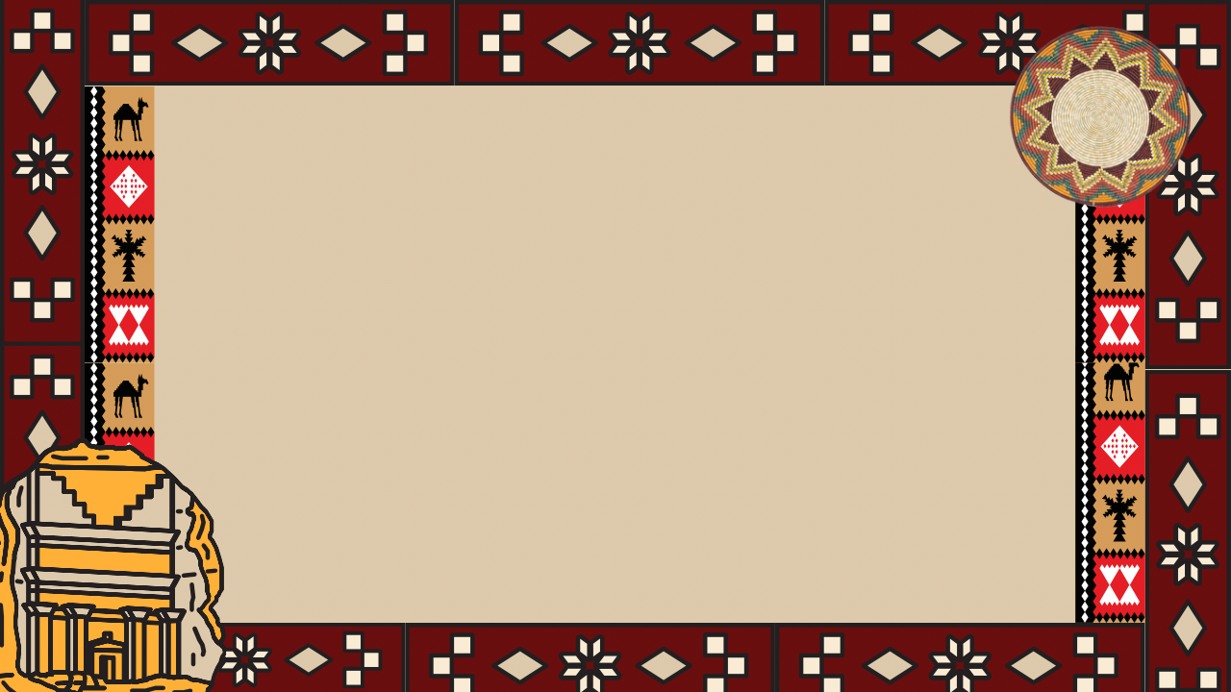



يوم التأسيس
2023
@mimaalth

Slide 2

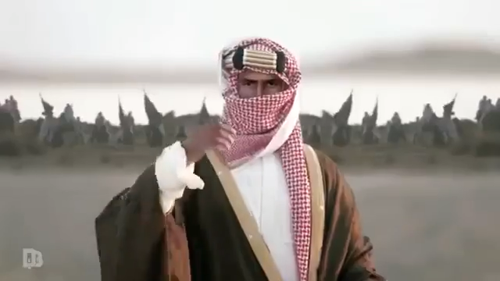

@mimaalth

Slide 3

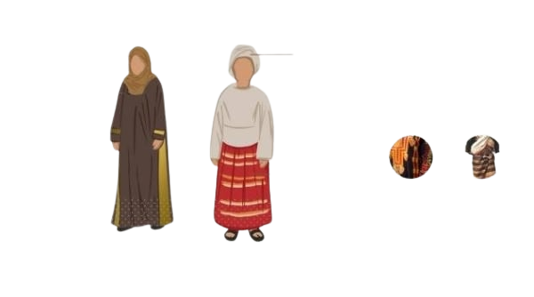
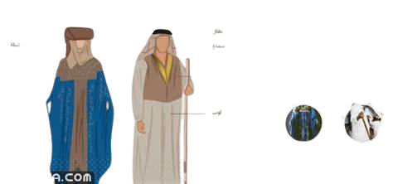
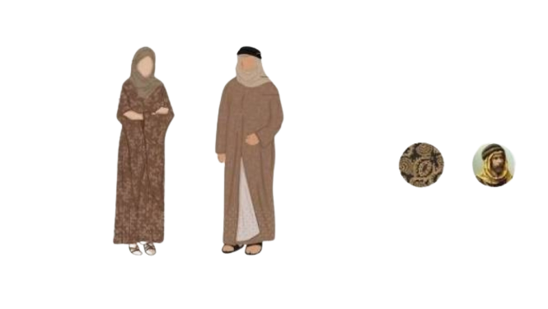
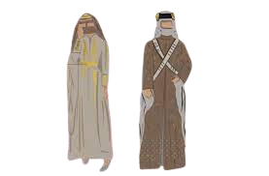
يوم التأسيس
2023
@mimaalth

Slide 4
مراجعة الفصل الخامس
أنظمة المعادلات الخطية ،،
@mimaalth

Slide 5
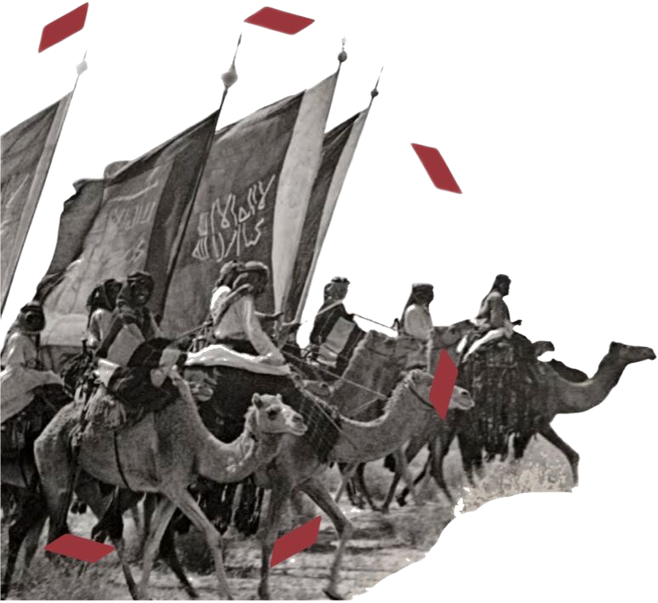

المنطقة الجنوبية ‘‘
@mimaalth
ما ذا تعرفين عن الصوره?

Slide 6

يوم بدينا
2023
@mimaalth

Slide 7
مراجعة الفصل السادس
كثيرات الحدود ،،
@mimaalth

Slide 8
المنطقة الغربية ‘‘
@mimaalth

Slide 9
حنا البدو
2023
@mimaalth

Slide 10
مراجعة الفصل السابع
التحليل والمعادلات التربيعية،،
@mimaalth

Slide 11
المنطقة الوسطى ‘‘
@mimaalth

Slide 12
المنطقة الشمالية ‘‘
@mimaalth

Slide 13
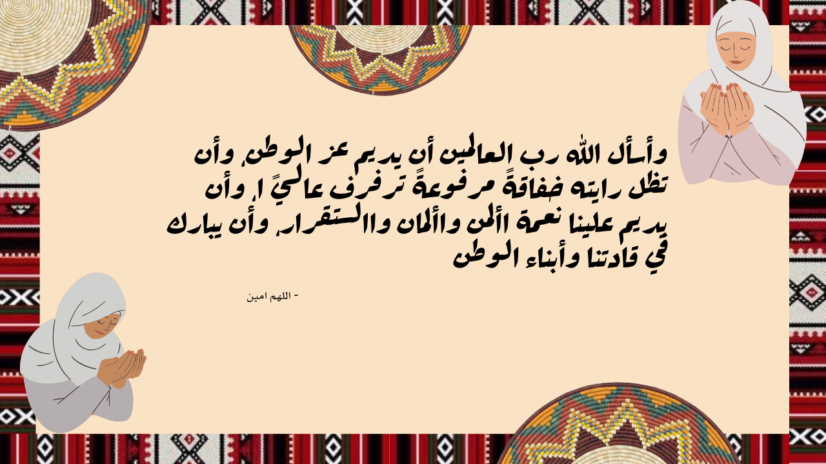
@mimaalth

Slide 14

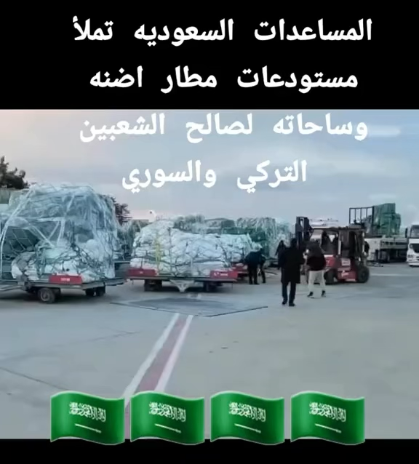
@mimaalth

